Slide 1
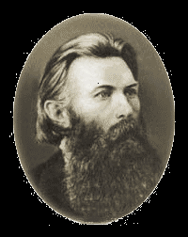

Slide 2
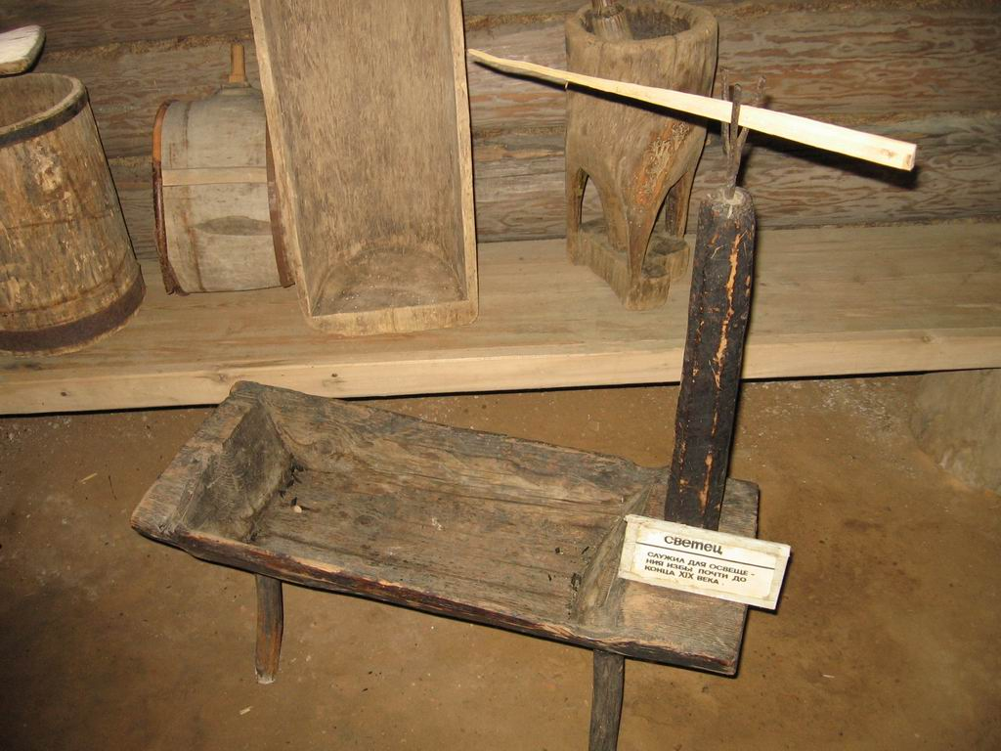
Светец

Slide 3
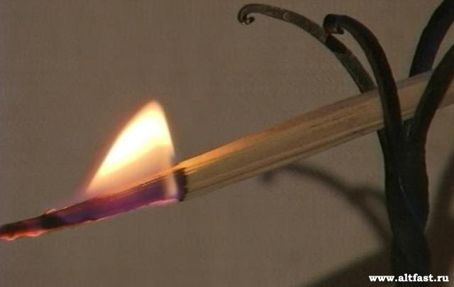

Slide 4
Художник
Е. Кудрявцева

Slide 5
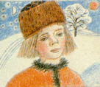
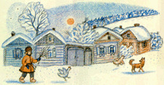
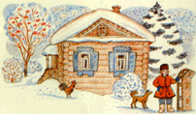
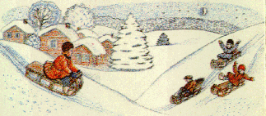
Детство
И. З. Суриков
Вот моя деревня,
Вот мой дом родной;
Вот качусь я в санках
По горе крутой;

Slide 6
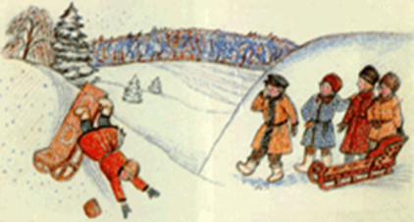
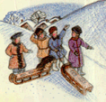
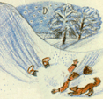
И друзья-мальчишки,
Стоя надо мной,
Весело хохочут
Над моей бедой.
Всё лицо и руки
Залепил мне снег...
Мне в сугробе горе,
А ребятам - смех!..
Художник Е. Кудрявцева

Slide 7
Художник А. Кравченко

Slide 8
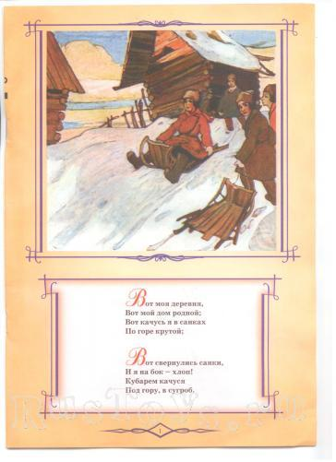
Художник А. Кравченко

Slide 9
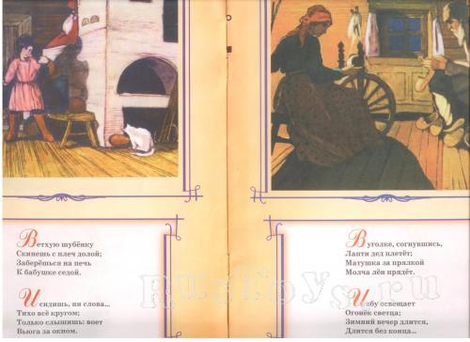
Художник А. Кравченко

Slide 10
Художник А. Кравченко

Slide 11
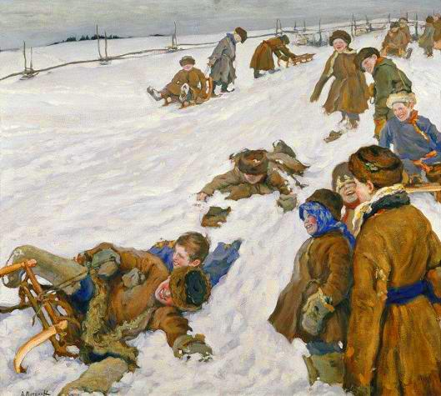
"Зимний спорт"
Художник А. Моравов. 1913 год

